Slide 1
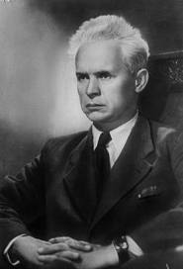
Олександр Довженко
(1894-1956)
Підготувала:
учениця 11-А класу
Вепрук Анастасія

Slide 2
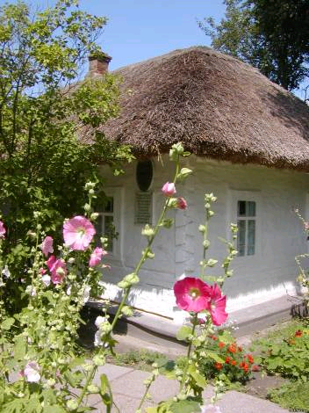
Дитинство, зачароване Десною
Народився 10 вересня 1894 року в селі Сосниці на Чернігівщині. Сім'я жила незаможно: землі було немало, проте вона була неродюча, натомість дітей було 14.
Дитинство його проходило серед казкової природи Придесення, колоритних постатей, житейських трагедій і свят своїх земляків.

Slide 3
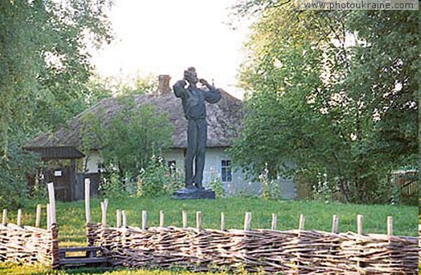
Чернігівська область. Селище Сосниця. Садиба Олександра Довженка

Slide 4
Шлях до ремесла
Сосницька початкова та вища школи.
1911 р. – Глухівський учительський інститут.
Вчителював у Житомирі (фізика, природознавство, географія, історія, гімнастика).
1917 р. – економічний факультет Київського комерційного інституту.
Академія мистецтв (вільний слухач).

Slide 5
Шлях до ремесла
Служить в Червоній Армії.
Працює в губернському управлінні народної освіти завідуючим відділом мистецтва.
Співробітник Наркомату закордонних справ УРСР.
Направлений на роботу за кордон — спочатку до консульства у Варшаву, а згодом у Берлін.
Повернення в Україну, робота в газеті «Вісті».
Спілкування з впливовим на той час і орієнтованим на кіно літературним об’єднанням «Гарт».
Після розпаду «Гарту» стає одним із засновників ВАПЛІТЕ.

Slide 6
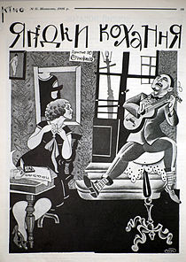
Довженко і кінематограф
«Ягідка кохання» 1926
«Звенигора» 1928

Slide 7
Довженко і кінематограф
«Арсенал», 1929
«Земля», 1930

Slide 8
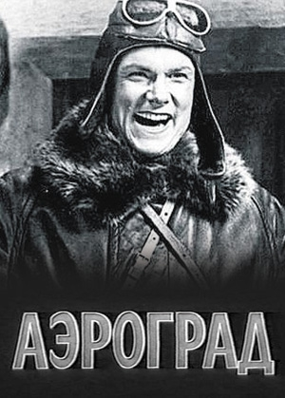
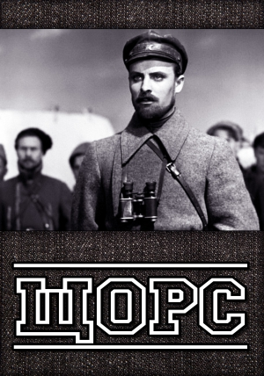
Довженко і кінематограф
«Щорс», 1939
«Аероград», 1935

Slide 9
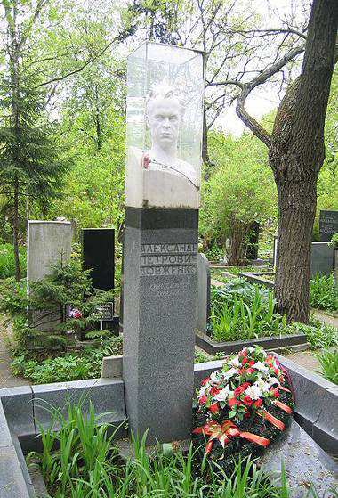
Сповнений творчих планів, О. Довженко раптово помирає 25 листопада 1956 року. Йому йшов шістдесят третій рік...

